Slide 1
Administrarea Campaniei Adwords Din Vacanta

Slide 2
Premisa
Ai muncit foarte mult la campaniile tale PPC pe care le-ai optimizat foarte bine si iti doresti o vacanta.
Optimizarea include:
Optimizarea Ad-urilor si/sau Bannerelor pentru o perioada de minim o luna – CTR cat mai mare
Optimizarea Landing Page-urilor pentru a obtine o rata de conversie cat mai buna
Eliminarea cuvintelor cheie neperformante pentru campaniile Search
ROI pozitiv pe campanii
Daca nu indeplinesti conditiile de mai sus, mai amani vacanta ☺

Slide 3
Ce se poate intampla cat esti in vacanta?
Pica serverul pentru o perioada mai lunga
Dupa un review manual al unei campanii, iti scade QS-ul pentru toate cuvintele cheie la 1-3
Concurenta ta decide sa mareasca bid-urile
Apar noi competitori

Slide 4
Urmari
Cheltui bani pe vizitatori care ii pierzi
Campaniile tale nu mai functioneaza
Iti scade traficul si implicit numarul de conversii

Slide 5
Setup Necesar

Slide 6
Serviciu de monitorizare al serverului
http://www.uptimespy.com
http://host-tracker.com
http://www.hyperspin.com
O solutie custom e foarte usor de realizat (a nu se pune pe acelasi hosting cu site-ul)

Slide 7
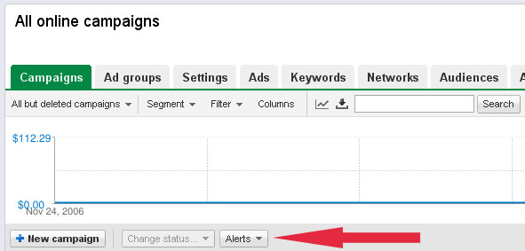
Crearea de Custom Alerts pentru fiecare campanie
Se vor monitoriza numarul de click-uri, numarul de conversii si pozitia medie a anuntului

Slide 8
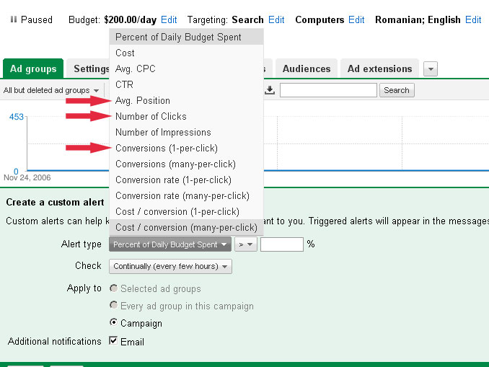
Pentru pozitie vom seta o alerta zilnica pentru +/- 1 fata de pozitia medie
Pentru Click-uri vom seta o alerta zilnica de -30% fata de aceeasi zi din saptamana trecut
Pentru Conversii vom seta o alerta zilnica de -20% fata de aceeasi zi din saptamana trecuta

Slide 9
In momentul in care oricare din cele trei conditii nu este indeplinita veti primi un email de atentionare
Va logati in cont si inspectati cauzele
Rezolvati problemele (daca exista)
Va intoarceti la disctractie

Slide 10
Varianta Automata – Activati Conversion Optimizer
Se poate activa doar pentru campanii pentru care aveti activa optiunea de Conversion Tracking si ati avut mai mult de 15 conversii in ultimele 30 de zile
In loc de CPC-ul maxim veti seta suma maxima pe care doriti sa o platiti pe o conversie (CPA)
Sistemul Adwords va seta automat CPC-ul pe care il platiti, in functie de mai multi parametri astfel incat sa nu fie depasit CPA-ul maxim si numarul de lead-uri sa fie maxim

Slide 11
Best Practices
Testati sistemul cel putin doua saptamani, inainte de a-l lasa pe autopilot
Testati mai multe valori pentru CPA pentru a descoperi cazul cu ROI maxim
Nu modificati radical campaniile

Slide 12
Va Multumesc vlad.andries@gmail.com

Slide 13
Vacanta Placuta

